Slide 2
Prendi un sorriso (Gandhi)
Prendi un sorriso, regalalo a chi non l’ha mai avuto. Prendi un raggio di sole, fallo volare là dove regna la notte. Scopri una sorgente, fa bagnare chi vive nel fango. Prendi una lacrima, posala sul volto di chi non ha pianto. Prendi il coraggio, mettilo nell’animo di chi non sa lottare. Scopri la vita, raccontala a chi non sa capirla. Prendi la speranza, e vivi nella sua luce. Prendi la bontà, e donala a chi non sa donare. Scopri l’amore e fallo conoscere al mondo.
I versi di questa poesia ci invitano a regalare positività a chi ci circonda, inneggiando alla speranza, all’amore e alla bontà.
Impara la poesia e recitala ai tuoi cari condividendo con loro un messaggio d’amore per la vita.

Slide 3
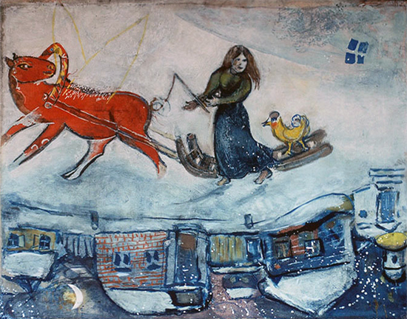
“La slitta sulla neve” di Marc Chagall, 1944

Slide 4
Osservate il dipinto di Marc Chagall « La slitta sulla neve»: descrivete in modo oggettivo la scena raffigurata, utilizzando punti di vista diversi: prima dall’alto verso il basso, poi dal basso verso l’alto.
Osservando il dipinto, cosa notate? : 1 Chi guida la slitta?
2 Com’è il cavallo che traina la slitta?
3 Che cosa trasporta la slitta?
4 Com’è raffigurato il paesaggio nella parte bassa?
Provate a riprodurre il dipinto
Buon lavoro

Slide 5
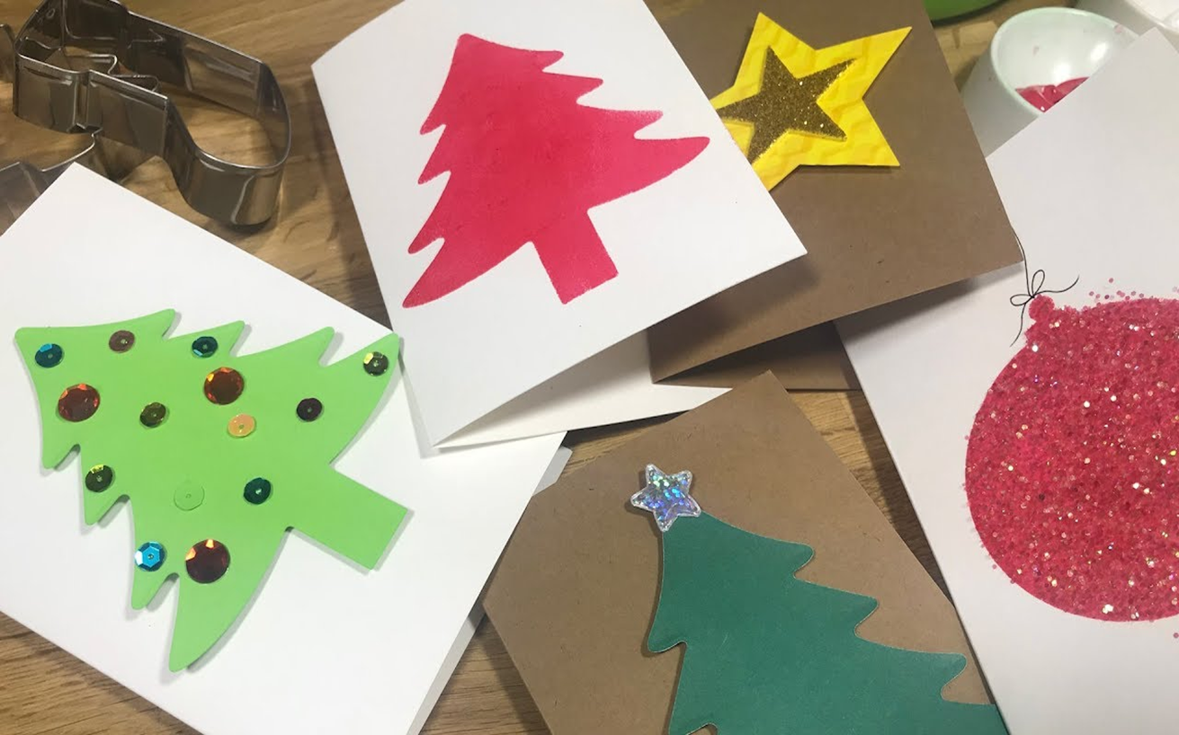
PREPARIAMO UN BIGLIETTO DI AUGURI PER NATALE
Occorrente: cartoncino A4 bianco, residuo di cartoncino colorato, forbici, colla, pennarelli.

